Slide 1
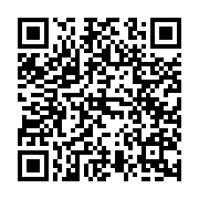
香川県からのお願い 「感染拡大防止特別注意報」
資料３
感染拡大を止めるには
一人ひとりの意識が要
かなめ
・三つの密の回避や人と人との距離の確保、エアコン使用時も換気、 不織布マスクの着用（熱中症防止のため、必要がないときはマスクを外して）
・手洗いや手指消毒、共用部分の消毒
・休憩室、更衣室、喫煙所など 「居場所の切り替わり」や
食堂、社員寮など「集団生活の場」でも対策を ・発熱・のどの違和感は通勤・通学、外出等を控えて
・かがわ安心飲食認証店などを利用、会話時はマスクを着用
大切なご家族や友人、仲間に感染させないためにも
ご協力をお願いします。
香川県内の感染症情報は、
右記ホームページを ご覧ください。

